Slide 1
地域で事前に備えておくべきこと
和歌山県防災企画課
1
Notes:
1
最後に、避難所運営ゲーム（ＨＵＧ）の課題をもとに、地域で必要な備えについてご説明させていただきます。

Slide 2
避難所運営ゲームを終えて
避難所運営には様々な課題がある！
①避難所運営に必要なスペースの確保
②大勢の避難者や地区外からの避難者への対応
高齢者・障害者など、要配慮者への配慮
③ 食料やトイレなど物資の確保
2
Notes:
2
2
実際に避難所運営ゲームを行ってみて、
① 避難所運営に必要なスペースの確保
② 大勢の避難者や地区外の避難者への対応
高齢者・障害者など要配慮者への配慮
③ 食料・トイレなど物資の確保
など、限られたスペースと人材の中で運営する避難所においては様々な課題が
あり、その中に、「正しい解」があるもの、ないものもある中で、最善を尽く
すような対応が求められることを認識いただいたと思います。
これから、避難所運営ゲーム（ＨＵＧ）で出た課題に対する対応できるように
するため、運営の基本的な考え方や、地域で備えておくべきことについて、お
配りさせていただいている避難所運営マニュアル作成モデルをもとに説明させ
ていただきたいと思います。
本日は、「大規模避難所版」の「市町村避難所運営マニュアル作成モデル」及
び「資料編」を配布させていただいております。

Slide 3
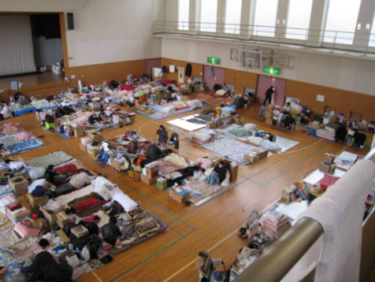
避難所運営の空間配置
居住空間
・避難者の居住スペース（例：体育館、特別教室など）
共有空間
・居住空間の他に、避難者が共同で使用するスペース
・共有空間を設定する際は、その場所が適しているか考慮することが必要
【具体例】
運営本部室・・・・外部との連絡用に電話やパソコン機器などの使用可能な場所
食料・物資置場・・直射日光が入らない駐車場からの搬入が便利な施錠可能な場所
ペットの飼育場・・鳴声や臭気が避難者の迷惑にならないよう居住空間から離れた一角
駐車スペース・・・緊急車両等の乗り入れに支障がない場所を確保
仮設トイレ・・・・居室空間から少し離れていて安全に行ける場所に男女別に配置
施設すべてを避難所として利用できるとは限らないので
事前に施設管理者と協議し、利用する部分を明確にする！
ＰＯＩＮＴ
※市町村避難所運営マニュアル作成モデル 大規模避難所版 Ｐ.10－14に記載。
3
Notes:
○まず、避難所運営の空間配置についてです。
○避難所の空間としては、一般の避難者が居住する体育館などの「居住空間」、その他、避難者が共同で使用する「共有空間」を設定します。
○「居住空間」については、今回のように避難所が学校である場合、学校の早期再開を考慮し
て設定します。解放する順序としては、まず体育館に避難者を収容し、避難者が入りきら
ない場合、特別教室、教室の順に解放するという順序になります。すぐに帰る旅行者など
は特別教室、スペースが足りない場合は教室を割り当てることになります。
○また、「共有空間」を設定する際には、その場所が適しているか考慮することが必要にな
ります。（例：避難所運営本部・外部との連絡用に通信機器が使用可能な場所など）
（次ページへ「避難所運営ゲーム（ＨＵＧ）共有スペース設定」へ）

Slide 4
ペットの
飼育ｽﾍﾟｰｽ
医務室
物資置場
避難所運営本部室
仮設トイレ
避難者の
駐車スペース
（原則、生活不可）
緊急車両の
駐車スペース
洗濯物干場
共有スペースの設定（例）
※ 喫煙場所は学校の敷地外に設定
4
Notes:
○避難所運営ゲーム（ＨＵＧ）の共有スペースの設定の一例です。
・避難所運営本部室・・外部との連絡用に電話等の設備がある事務室を設定。
ただし、本部は外部からの方がまず足を運ぶ場所でもあるため、
わかりやすく外に外部からの受付を作っておくことも良いでしょう。
・仮設トイレ・・・臭気の問題があるので、居住スペースである体育館から
少し離れていて、夜間も安全に行ける場所
・ペットの飼育場・・鳴声や臭気が避難者の迷惑とならないよう居住空間
から離れたグラウンドの一角
・駐車スペース・・・救援物資等の荷卸しがしやすい場所で、緊急車両等
の駐車スペースを確保した上で避難者の駐車スペースを
確保
※エコノミークラス症候群を引き起こす恐れがあるので、車での生活は原則不可になりますが、やむを得ず車中泊を行う場合は定期的に運動を行う等エコノミークラス症候群対策の周知が重要になってきます。
避難所運営ゲーム（ＨＵＧ）では、その場で判断し共有空間を設定いただきましたが、予め事前に避難所の空間としてどこを使用するか避難所の施設利用計画を決めていただくと、避難所の開設がスムーズになります。

Slide 5
要配慮者への配慮
【要配慮者】
【配慮すべき事項】
高齢者
出来るだけ出入口やトイレに近い場所を確保
肢体不自由
視覚障害者
食事、トイレなどの情報は必ず読み上げて伝える
災害孤児
周囲の見守り、肉親がいなくなったことへの心のケア
妊産婦
授乳や夜泣きなどに考慮し、授乳室を設置
外国人
避難所の情報は外国語やイラスト等で伝える
要配慮者それぞれの特性に応じて個別に対応することが必要
ＰＯＩＮＴ
・要介護などの要配慮者がいる場合には、避難所内にできる限り専用の居室を設ける
（１階で出入口が近く、日当たりや換気がよく、医務室やトイレに近い部屋）
・ただし、避難所内で十分なケアが困難な場合には、要配慮者の状態に優先順位を
つけ、設備等が整っている社会福祉施設（福祉避難所）等へ移動するなどの対応が必要
※マニュアル作成モデル 大規模避難所版 資料17「要配慮者の留意事項」に記載。
5
Notes:
○避難所運営ゲーム（ＨＵＧ）でも、要配慮者への対応について考えていただき
ましたが、実際の避難所運営でも要配慮者への配慮は重要となります。
○例えば、高齢者や肢体不自由のある人や視覚障害者などについては、移動が
少なくてすむよう出来るだけ出入口やトイレに近い場所を確保することが必
要になります。
○また、災害孤児については、特に幼少であると、一人で避難所生活を送るこ
とは困難となるので、周囲の大人による見守りが必要になります。
○このように、避難所では、要配慮者それぞれの状況に応じて個別に配慮する
ことが必要になります。
○また、要介護の要配慮者がいる場合には、避難所内にできるだけ専用
の居室を設けて、配慮することが必要です。
○避難所内でも対応ができない場合は、設備等が整っている社会福祉施設など
福祉避難所等へ移動することが必要となります。

Slide 6
食料・物資の確保
○発災当初はライフライン等が寸断される可能性があり、食料やトイレなど
の物資はすぐに確保できない場合がある。
⇒事前に地域や各家庭で備蓄を実施することが必要。
市町村・地域で準備しておくと良いもの
・備蓄倉庫
・貯水施設（プール、雨水タンク、耐震性貯水槽、井戸等）
・食料・物資（食料・飲料水、医療品、救命道具、卓上コンロ、仮設トイレ等）
・断熱材、パーテーション
・非常用通信機器
・非常用照明設備、非常用発電装置 など
市町村・地域で協力し避難所に事前に用意しておく
各家庭で用意しておくと良いもの
・食料、飲料水 ・毛布、寝袋 ・万能ナイフ、卓上コンロ、工具類等
・ビニールシート ・歯磨き、洗面用具 ・携帯トイレ
・お風呂の水等の生活用水 など
※ 各家庭での備蓄は１週間程度が望ましい (南海トラフ巨大地震対策検討ワーキンググループ最終報告書)
⇒ 普段食べている食料でところてん式に備蓄
6
Notes:
○食料や物資の確保についてです。
○発災当初は、道路やライフライン等が寸断される可能性があり、食料やトイレなどの物資がすぐに確保できない場合があります。
○過去の災害でも、避難者全員分の食糧が確保できず、配布に苦労したといいます。
○事前に地域や各家庭で備えていただくことが、重要になります。
○市町村・地域での備えについて一例ですが、
・備蓄倉庫
・食料、飲料水、医療品、救急道具、カセットコンロ
・市町村等と連絡をとるための非常用通信機器
・非常用照明設備、非常用発電装置など
○地域と協力し、避難所に準備しておくと良いかと思います。
○また、各家庭で備えについて、食料、飲料水、毛布、寝袋や工具類など必要なものを備えておく必要があります。
○食料については、防災用の特別なものを備えておく必要はありません。
○普段食べている食料を中心に蓄え、消費しながらの備蓄がオススメです。
世間的には「ローリングストック方式」と言われていますが、和歌山県ではわかりやすく「ところてん方式」と呼んでいます。

Slide 7
避難所の運営体系
◆ 大規模避難所では、避難所運営組織を組織して避難所運営に対応する
（大規模避難所100人以上が避難する避難所）
避難所運営本部
本部長
市町村
職員
施設
管理者
副本部長（２人）
居住グループ
リーダー
居住
グループ
各活動班長
◆小規模避難所では、避難所運営リーダーを中心に市町村職員、施設管理者で協力して運営する
※マニュアル作成モデル 大規模避難所版 Ｐ.17-19に記載。
7
Notes:
○避難所運営ゲーム（ＨＵＧ）では、避難所運営の組織体制について考えるこ
とはありませんでしたが、１００人以上も避難するような大規模避難所では、
避難所運営組織を組織し、地域住民、市町村職員及び施設管理者の３者で協
力して運営することになります。
○過去の大規模災害の経験から、大規模災害時は市町村庁舎や職員自身も被災するため、避難所運営の人手が不足し、十分な運営ができない可能性があります。
○また、避難所は地域を知っている避難者自身で協力して運営するほうがスム
ーズで立ち直りが早いという傾向があるため、避難所運営組織では、地域住
民を中心に、本部長、副本部長、各活動班長、居住グループリーダーを組織
して、避難所の運営にあたっていきます。
○特に活動班では、避難所運営で行うべき業務を各班に分け、総務班、被災者
管理班、食料・物資班というように、避難所の業務を分けて対応します。
○このような組織体制も事前に誰がどの役割を担うか決めておくと、運営が
スムーズになります。

Slide 8
その他 重要なこと
避難所の鍵の保管の取り決め
・大規模災害時には、市町村職員や避難所の施設管理者も被災する可能性がある
・夜間や休日もスムーズに避難所の開設ができるように、地域で避難所のカギの
保管や開設方法を決めておく
マニュアル 大規模版 Ｐ.６に記載
避難者把握のため、避難者名簿の作成
・安否確認等の対応のため避難者名簿が必要
・名簿はペンと一緒に避難所に用意しておく
マニュアル 大規模版 資料３に記載
避難所の生活ルールの作成
・多くの避難者が共同生活を送るため、お互いに快適に過ごすためにルールを
守って生活を送ることが必要
・事前に地域で話し合ってルールを決めておくと運営がスムーズになる
マニュアル作成モデル 大規模避難所版 資料４に記載。
8
Notes:
・その他、重要なことです。
【避難所の鍵の保管の取り決め】
・大規模災害時は、市町村職員や施設管理者も被災し、すぐに避難所に到着できない可能性があります。
・夜間や休日でもすぐに避難所を開設できるように地域で事前に鍵の保管や開設方法の取り決めをすることが必要です。
【避難者名簿の作成】
・避難者を把握し、安否確認や食料・物資の配布等に活用するため、
避難者名簿を作成する必要があります。
・災害時にすぐ避難者名簿を作成できるように、日ごろから避難者名簿とペンをセットで避難所に用意することが必要です。
【避難所の生活ルールの作成】
・多くの避難者が共同生活を送るため、お互いにルールを守って生活を送ることが必要になります。
・地域で事前にルールを決めていただくとスムーズなので、ぜひ事前に話し合っていただきたいと思います。

Slide 9
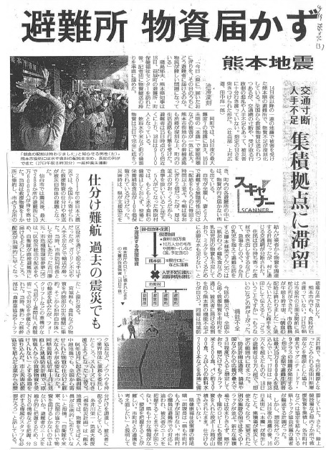
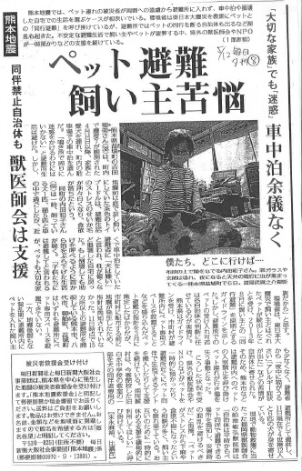
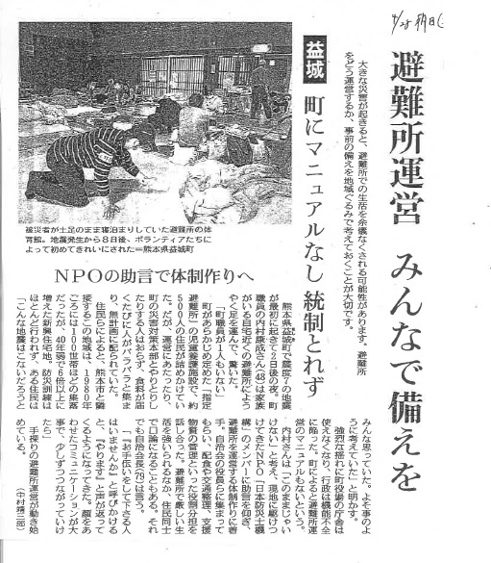
熊本地震における避難所の実態
☑町が定めた指定避難所に約500人が避難
⇒避難所運営に携わる人がおらず、食料が
届くたびに無計画にバラバラと配られ、トラ
ブルも発生。
☑避難所運営を１から100まで全て行政職員
が行う
⇒人手が足りず、避難所ごとの格差が生じる
ニーズや要望を把握しきれない
☑住民が避難所について知らないことが多かった
⇒自分の最寄りの避難所がペットとの同伴避難
が不可であることを知らなかった
福祉避難所を活用することが出来なかった 等
○熊本県
自主防災組織数 ３，３４１組織
自主防災組織率 ７６．７％
○益城町
管内世帯数 １３，３５９世帯
自主防災組織数 ３組織
自主防災組織率 １００％
9
Notes:
ここで、熊本地震の例を紹介します。
熊本地震においては、そのほか様々な避難所の実情が多数報道されました。
ある避難所では、500人もの人があらかじめ指定避難所になっていた避難所に避難してきたにもかかわらず、
町職員が現場におらず、地域の連携とれず、
結果現場が混乱し、無計画に配られる食料などを巡ってトラブルが発生しました。
今回混乱が報道された避難所に共通しているのは、
①「行政職員が避難所運営を行う」という認識であったこと
②災害時の地域の連携が普段から話し合われていなかったこと
が挙げられます。
結果、人手が足りず、避難所ごとの格差が生じ、ニーズや要望を把握しきれないといった問題が起きました。
また、住民の方々が避難所について知らないことが多く、自分の最寄りの避難所の条件や、
福祉避難所の存在を知らなかったということもありました。

Slide 10
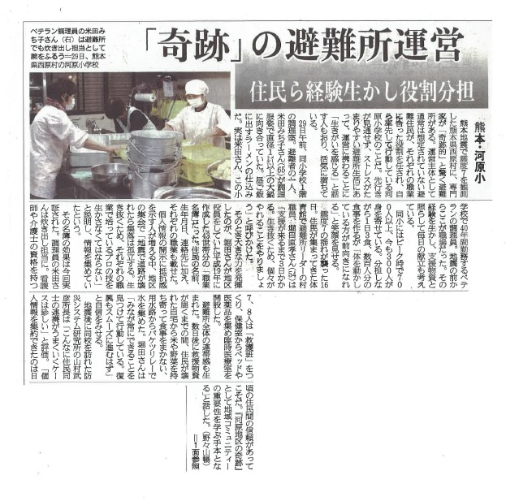
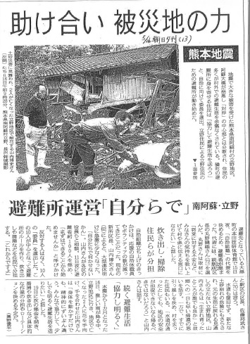
自主的に行われた避難所運営
○「奇跡」の避難所運営
住民の経験を生かして役割分担
日頃の住民間の信頼を基盤に
以前作成していた「職業名簿」をもとに、
調理員は炊き出し担当
看護師・介護士の資格を持つ人は
医療班等の役割を担ってもらう
⇒皆が出来ることを見つけ働くことで、避難所全体の雰囲気が良くなった。
専門家が「このように住民同士の連携が上手くいくのは珍しい」として、
「奇跡」の避難所運営と称した。
○その他にも…
震災後話し合ってルールを作り、避難所運営を行うようになった自治会が、助け合うことで明るさと快適さを取り戻していった事例が多数紹介されている。
10
Notes:
そういったなかで、連携が取れている避難所についての報道もありました。
ある小学校に設けられた避難所においては、
以前地域において「防災に役立つかもしれない」と作成していた「職業名簿」をもとに、
調理員は炊き出し担当、看護師・介護士の資格を持つ人は医療班等の役割を担ってもらうなど、
それぞれが出来ることを見つけ働くことで、避難所全体の雰囲気が良くなったとされています。
専門家が「このように住民同士の連携が上手くいくのは珍しい」として、「奇跡」の避難所運営と称したほどです。
そのほかにも、震災後にボランティアが減っていく中、必要に迫られルールを作り避難所の運営を行うなどして、
地域で連携しあうことで助け合った避難所は、明るさを取り戻し、快適さが保たれている例が
多数紹介されています。

Slide 11
最後に
避難所の運営方法を知る
・避難所運営の方法を知らないと、災害時すぐには避難所運営できない
・マニュアルなどにより、避難所の運営方法を知っていただきたい
地域で協力して避難所運営する
・市町村職員だけでは、大規模災害時の避難所運営は困難
・避難所運営リーダーの方々を中心に避難所運営に関わる方を決めていただき,
災害時には市町村と協力して避難所運営を行っていただきたい
11
Notes:
○今日、皆さんにＨＵＧを体験していただいて、分かっていただいたと思いますが、避難所
運営方法を知らないと、円滑に避難所運営することは難しいです。
○特に東日本大震災では、日頃からやっていたことや備えていたことでも一部しかできなか
った、また普段からやっていなかったことは、全くできなかったという検証結果がありま
す。
○お配りしたマニュアルを読んでいただき、少しでも避難所運営方法を知っていただき、備
えていただけたらと思います。また、地域でもマニュアルを共有していただきたいと思います。
○また、「地域で協力して避難所運営する」ということが一番重要になります。大規模災害
時には、市町村職員も人手が足りず、避難所運営が困難になります。
○そこで、地域の皆さんの力が非常に重要になります。皆さん、地域のリーダーの方々を中心
に事前に避難所運営に関わる方を決めていただき、災害時に少しでも快適に過ごせるよう
市町村と協力して避難所運営を行っていただきたいと思います。

Slide 12
おわり
12
Notes:
・皆様、長時間ありがとうございました。
12

